Slide 1
3.2. Интегриране и преработване на дигитално съдържание
Интерактивна демонстрация

Slide 2
Редактиране на документ в шаблон
Microsoft word

Slide 3
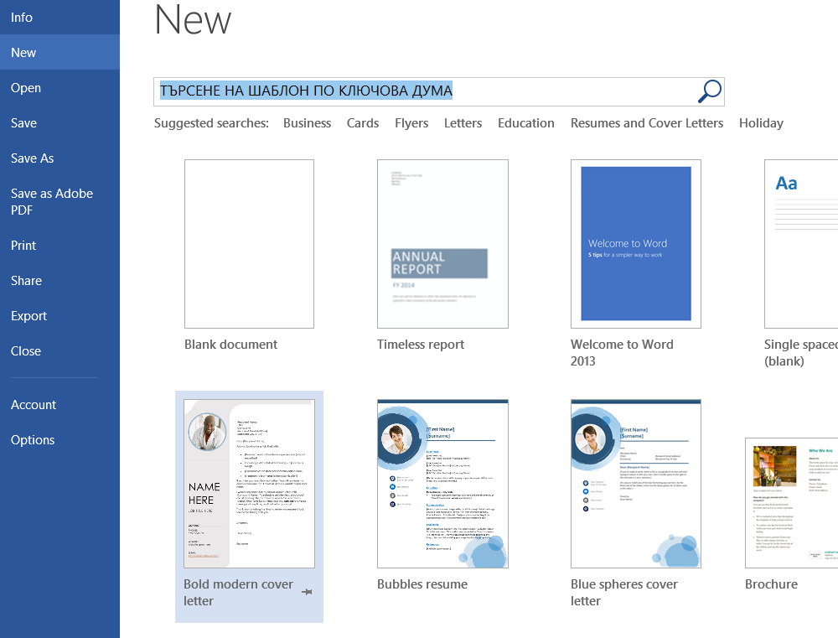
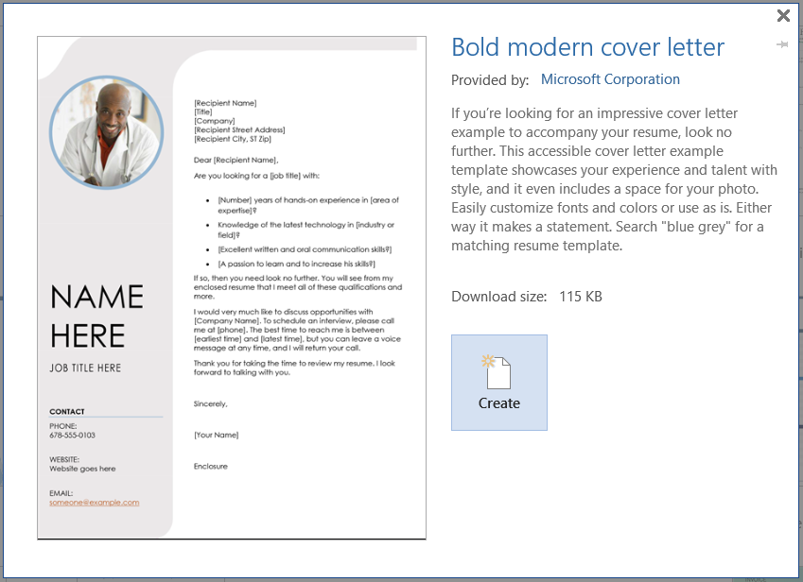
Търсене и зареждане на шаблон - Стъпки
1
2
3
Отваряне на нов документ (File/New)
Търсене по ключова дума в полето за търсене ИЛИ
Избор от предложените ключови думи
Избор на шаблон
Зареждане на шаблон с бутона Create
5
4

Slide 4
Попълване на текст в шаблона
Щракнете в поле за писане на текст
Полето се маркира
Започнете да изписвате текст
Вашият текст замества този от полето и приема форматирането му
След приключване, изтрийте излишните полета
1 и 2 - маркиране
3 и 4 - попълване
5 – краен резултат

Slide 5
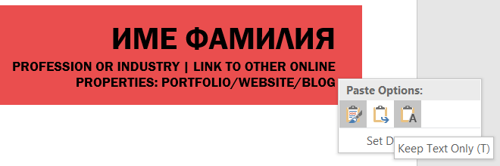
Поставяне на копиран текст в шаблона
Копирайте текста от източника
Щракнете в поле за писане на текст
Полето се маркира
Поставете текста с Paste или Ctrl+V
Натиснете символа Ctrl
Изберете опция за поставяне Keep Text Only, за да приеме копирания текст стила на шаблона
4
5
6

Slide 6
Избор на тема за презентация
Microsoft PowerPoint

Slide 7
При отваряне на нов файл
Отваряне на нов документ (File/New)
Посочване на тема и зареждане с бутона Create
Избраната тема се зарежда с един заглавен слайд
1
2
3

Slide 8
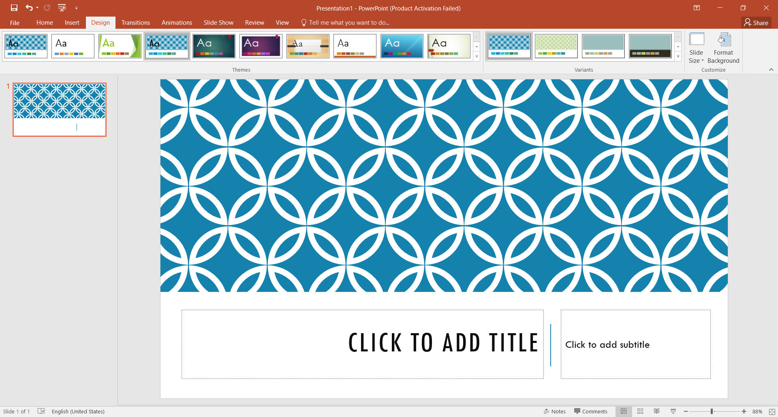
Промяна на избрания шаблон
Меню Design/Themes → избор на нова тема
Презентацията приема изгледа на новата тема
1
2

Slide 9
Добавяне на слайдове
Microsoft PowerPoint

Slide 10
Стъпки
Добавянето на нов слайд след заглавния става по три начина:
меню Home, раздел Slides, бутон Нов Слайд (New Slide) ИЛИ
меню Insert, раздел Slides, бутон Нов Слайд (New Slide) ИЛИ
натиснете с десния бутон на мишката след заглавния слайд и от контекстното меню изберете иконата Нов Слайд (New Slide)
1
2
3

Slide 11
Смяна на изглед при отваряне на нов слайд
Home/New slide или Insert/New slide
Вместо бутона за нов слайд се натисне стрелката под него:
не да
Избира се изглед от предложените

Slide 12
Смяна на изглед на текущ слайд
Натиска се с десния бутон на мишката върху умаленото изображение на слайда вляво
Избира се от контекстното меню Layouts
Избира се изглед от предложените
Ако в слайда вече има попълнено съдържание, е възможно да се наложи редакция

Slide 13
Попълване на слайдове
Microsoft PowerPoint

Slide 14
Попълване на текст
Щракнете в празен текстов контейнер
Започнете да изписвате текста
Ако копирате и поставяте текст от друг източник, изберете опция за поставяне Keep Text Only, за да приеме копирания текст стила на шаблона
Няма нужда да изтривате празните контейнери. Те автоматично се скриват в режим на представяне

Slide 15
Добавяне на изображение
Копирайте и поставете изображението в слайда. Ако го поставите в празен контейнер, то ще замести целия контейнер
От менюто Insert/Picture
Изображението трябва да е запазено като файл на вашия компютър
Натиснете бутона Picture в контейнера на слайда или изберете Insert → Picture
Намерете папката с изображението в отворения диалогов прозорец и го маркирайте
Потвърдете с бутона Insert
От Интернет – Insert/Online Picture
Натиснете бутона Online Picture в контейнера на слайда или изберете Insert → Online Picture
Отваря се търсачката Bing, в която да напишете заявка за търсене на изображение
Изберете от резултатите и потвърдете. Това не изисква изображението да е съхранено като файл

